Slide 1
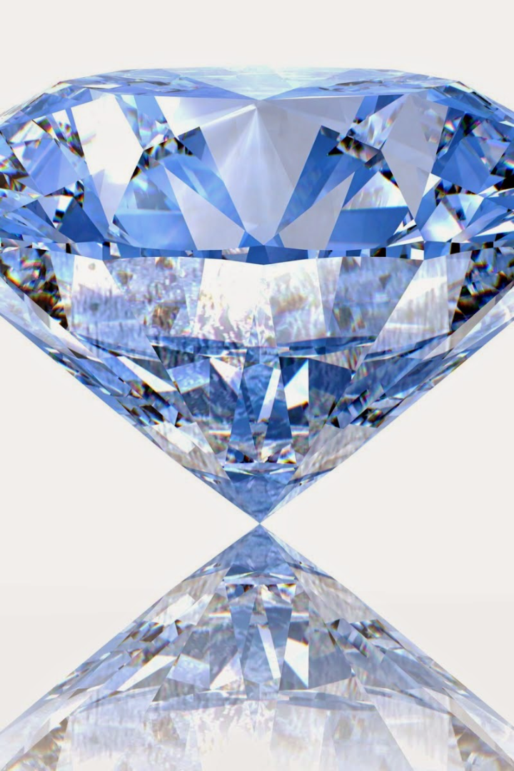
Análise de Dados e Inteligência Artificial de Diamantes
Descubra como a análise de dados e a inteligência artificial podem impactar no mercado de diamantes.
Cristhian de Moura Silva – RA: 8222242517
Jonatas Neto - RA: 822220851
Kaique Mendonça - RA: 822163119
Pablo Reinaldo - RA: 822165659

Slide 2

Introdução
Nesta apresentação, exploraremos o uso da análise de dados e da inteligência artificial na indústria de diamantes, fornecendo insights valiosos para o mercado em questão.

Slide 3

Objetivo e Motivo da Escolha
Vamos abordar os objetivos por trás da análise de dados e inteligência artificial na indústria de diamantes, destacando os benefícios e o impacto positivo na tomada de decisões e na qualidade dos produtos finais.

Slide 4

Inteligência Artificial
Métodos de Análise
Comparação dos Métodos
Método Ideal
Exploraremos os diferentes métodos de análise de dados utilizados na indústria de diamantes e discutiremos qual método é o mais adequado para aprimorar à eficiência e a precisão.

Slide 5
Métodos utilizados - Inteligência Artificial
Árvore de decisão
KNN ( K-nearest neighbors)
Rede Neural

Slide 6
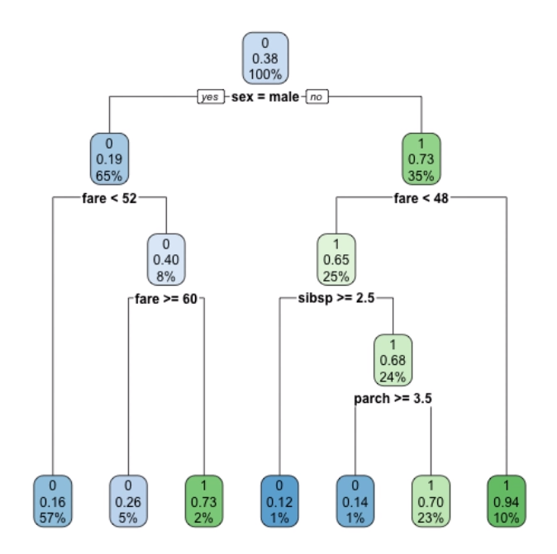
Árvore de decisão
# Resultados:
# MSE: 533111.3800055617
# MAE: 351.72080088987764
# RMSE: 730.1447664713908
# MAPE: 8.315084855388413 %
# Média de valores: 3906.0357804968485
# Exemplo de previsão
# Index: 8434
# Previsão: 979.0
# Valor correto: 1046
# Printando desempenho do modelo
mse = mean_squared_error(y_test, y_pred)
mae = mean_absolute_error(y_test, y_pred)
mape = mean_absolute_percentage_error(y_test, y_pred)
print("MSE: ", mse)
print("MAE: ", mae)
print("RMSE: ", mse ** (1 / 2.0))
print("MAPE: ", mape * 100, '%')
print("Média de valores: ", y_test.mean())
# Pegando exemplo de previsão
printIndex = random.randint(0, y_test.size)
print(f'index: {printIndex}')
print(
f'Previsão: '
f'{dtr.predict(x_test)[printIndex]}'
) # 1056 1093
print(f'Valor correto: {y_test[printIndex]}')

Slide 7
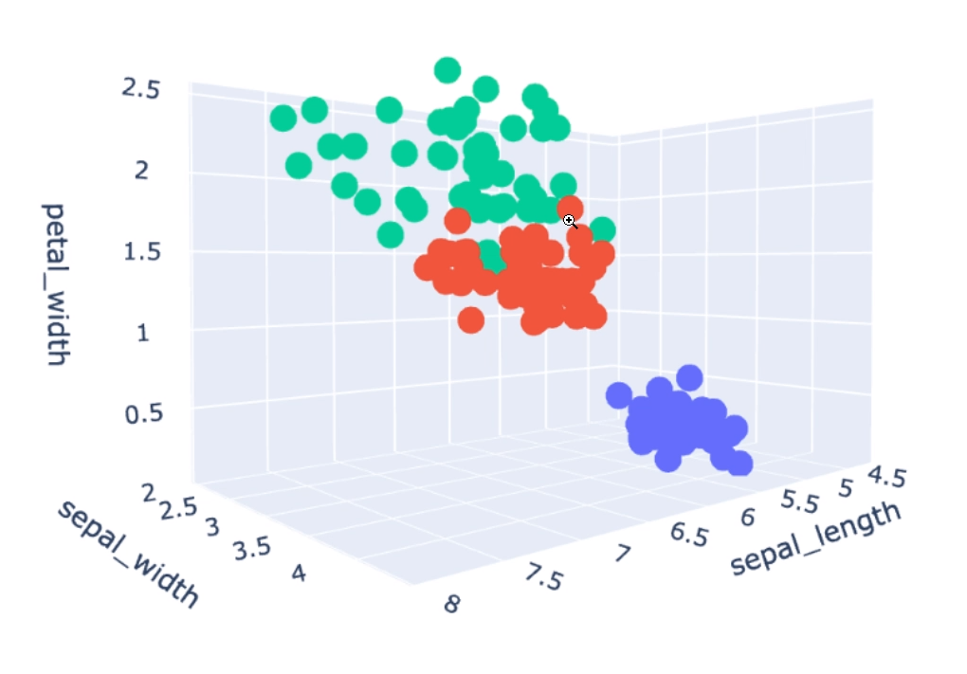
KNN
# Resultados:
# MSE: 414211.7366552523
# MAE: 327.6626639822504
# RMSE: 643.5928345275856
# MAPE: 9.327774021442123 %
# Média de valores: 3906.0357804968485
# Exemplo de previsão
# index: 9269
# Previsão: 529.1977361385503
# Valor correto: 432
# Printando desempenho do modelo
mse = mean_squared_error(y_test, y_pred)
mae = mean_absolute_error(y_test, y_pred)
mape = mean_absolute_percentage_error(y_test, y_pred)
print("MSE: ", mse)
print("MAE: ", mae)
print("RMSE: ", mse ** (1 / 2.0))
print("MAPE: ", mape * 100, '%')
print("Média de valores: ", y_test.mean())
printIndex = random.randint(0, y_test.size)
# Pegando exemplo de previsão
print(f'index: {printIndex}')
print(
f'Previsão: '
f'{knn_regressor.predict(x_test_scaled)[printIndex]}'
)
print(f'Valor correto: {y_test[printIndex]}')

Slide 8
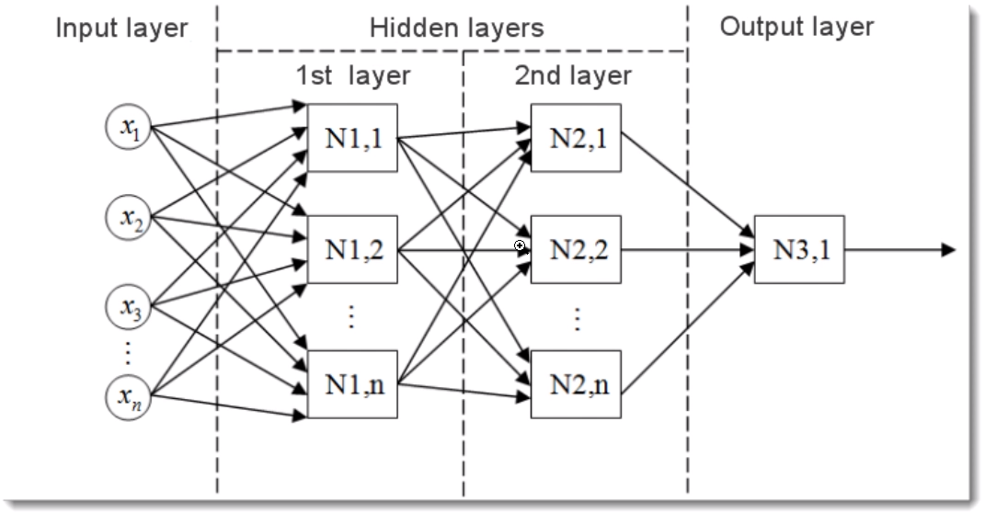
Rede Neural
# com 1493 iterações
# Resultados:
# MSE: 3323.494797002967
# MAE: 25.268863099271645
# RMSE: 57.64975973066121
# MAPE: 1.8696014488082793 %
# Média de valores: 3906.0357804968485
# Exemplo de previsão
# index: 10005
# Previsão: 2925.872249280787
# Valor correto: 2913
# com 10493 iterações (diamond-relu-10k.pkl)
# Resultados:
# MSE: 2576.665712026238
# MAE: 17.603135639596992
# RMSE: 50.76086792034035
# MAPE: 1,187004661096045 %
# Média de valores: 3906.0357804968485
# Exemplo de previsão
# index: 7793
# Previsão: 756.1300119369904
# Valor correto: 764
# Fazendo previsões
print(f'index: {printIndex}')
print(
f'Previsão: '
f'{network.predict(x_test_scaled)[printIndex]}'
)
print(f'Valor correto: {y_test.iloc[printIndex]}')
# Cálculo da performance
y_pred = network.predict(x_test_scaled)
mse = mean_squared_error(y_test, y_pred)
mae = mean_absolute_error(y_test, y_pred)
mape = mean_absolute_percentage_error(y_test, y_pred)
print("MSE: ", mse)
print("MAE: ", mae)
print("RMSE: ", sqrt(mse))
print("MAPE: ", mape * 100, '%')
print("Média de valores: ", y_test.mean())

Slide 9

O Melhor método
Rede neural

Slide 10

Análise de Dados
Variáveis e Variável Target
Tipos de Análises
Explicaremos as diferentes variáveis envolvidas na análise de dados de diamantes e os tipos de análises utilizados, como análise exploratória e análise descritiva, proporcionando uma compreensão completa do processo.

Slide 11
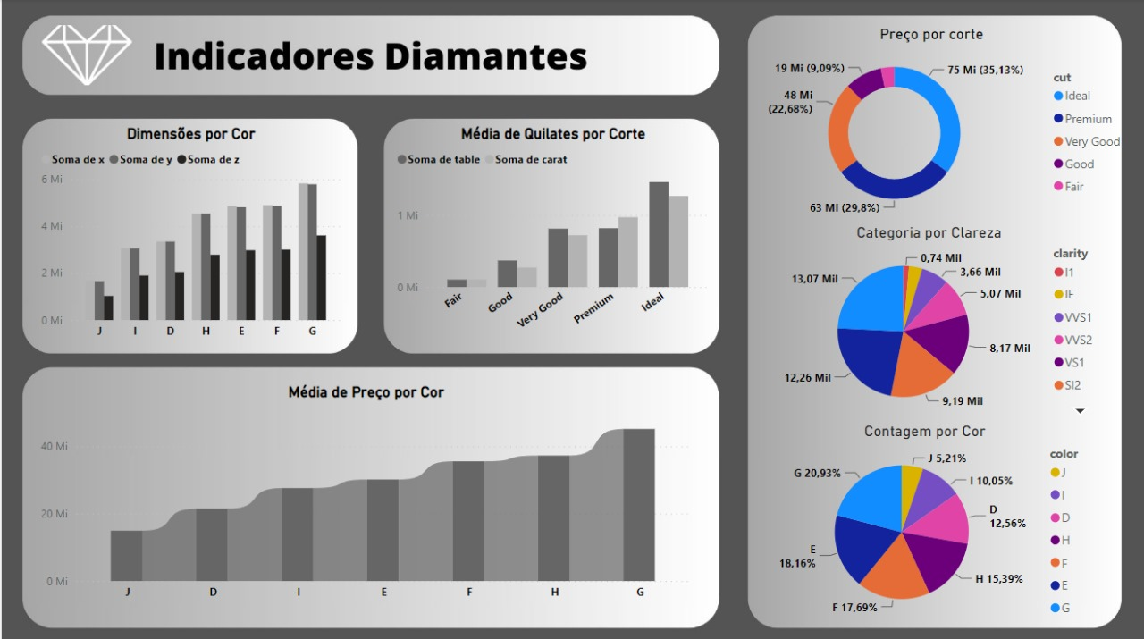
Dashboard
• Price - preço do diamante
• Carat - peso em quilates
• Cut - qualidade do corte (Regular, Bom, Muito Bom, Premium, Ideal)
• Color - cor do diamante, de D(melhor) a J(pior)
• Clarity - clareza do diamante de IF(melhor), VVS1, VVS2, VS1, VS2, SI1, SI2, I1(pior).
• x - comprimento em mm
• y - largura em mm
• z - profundidade em mm
• Depth - profundidade total em porcentagem
• Table - diâmetro do diamante

Slide 12

Conclusão e Perspectivas Futuras
Resumindo os principais pontos apresentados, discutiremos as perspectivas futuras da análise de dados e inteligência artificial na indústria de diamantes e como essas tecnologias continuarão a revolucionar o setor.

